Slide 1

Personnel management system
人事管理系统
汇报人：夏天得吃西瓜项目组

Slide 2

CONTENTS
01 小组介绍
02 项目介绍
03 项目演示
04 项目总结

Slide 3

01
小组介绍

Slide 4
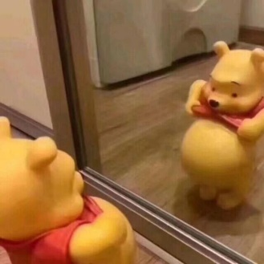


团队介绍
PART 01
蒋倩
冯丹
童榜燃
前端开发工程师&UI设计师
前端开发工程师&UI设计师
后端开发工程师&视频设计师
部门管理，岗位管理，离职管理，员工信息管理，Ui设计
登录注册，试用期管理，部门调动，员工信息管理，部门管理，Ui设计
登录注册，岗位管理，部门管理，视频素材

Slide 5


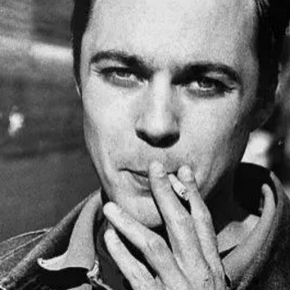
团队介绍
PART 01
刘定国
严龙
杨赛飞
后端开发工程师&大佬
后端开发工程师&策划
测试工程师&书记官
登录注册，部门管理，员工信息管理，离职管理，试用期管理
策划，部门调动，岗位调动
策划，会议纪要，测试，前后端整合

Slide 6

我们是怎样的 一支团队?
团队介绍
PART 01
H
奋进
C
U
团结
务实
，
V
创新
，

Slide 7
02
项目介绍
您的内容打在这里，或者通过复制您的文本后，在此框中选择粘贴，并选择只保留文字您的内容打在这里，或者通过通过复制您的文本或者通过复制您的文本后
在此框中选择粘贴保留文字您的内容打在这

Slide 8
项目简介
PART 02
项目综述
本项目主要应用于企业人事管理方面。随着企业的规模逐渐扩大，员工团队的人数也越来越多，因而在人力资源管理上，需要一个便捷高效的管理系统。本系统可以为人力资源管理部门提供一个人事信息管理功能，通过系统可以比较容易地获得所需的关于组织体系、人力资源状况等静态数据，也可以方便地获得各种动态信息来进行趋势预测。在企业内实现依据权限共享信息，使人力资源管理的日常业务在信息系统的协助下变得高效、快捷。
项目总体目标是搭建XX单位的人事信息管理平台，不仅满足目前的业务需要，还要满足公司未来的发展，而且要具备良好的可扩展性，形成公司未来人力资源管理信息化平台。
部门管理
员工管理
加密登录信息，邮箱验证注册
新建岗位，查询岗位信息
echarts展示
新建部门，查询部门信息，echarts展示
分四大子模块：员工信息管理，试用期管理，员工调动，离职管理
登录注册
岗位管理

Slide 9
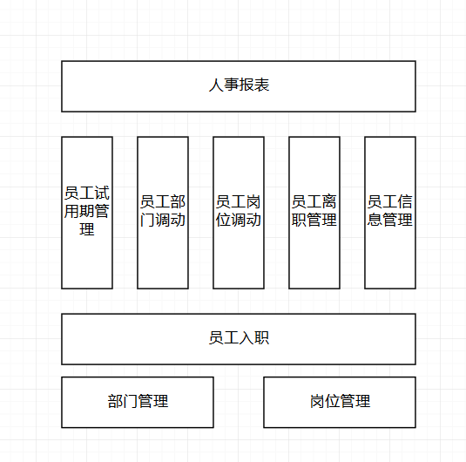
项目需求简介
PART 02

Slide 10
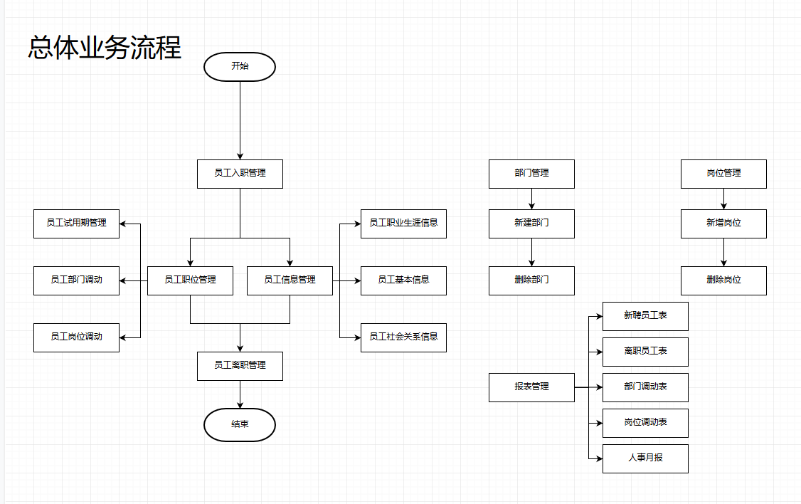
项目流程简介
PART 02

Slide 11

项目功能分析
PART 02
登录注册
部门管理
加密登录信息，邮箱验证注册
新建部门，查询部门信息，echarts展示
01
02
03
04
岗位管理
员工管理
新建岗位，查询岗位信息
分四大子模块：员工信息管理，试用期管理，员工调动，离职管理

Slide 12
03
项目演示

Slide 13

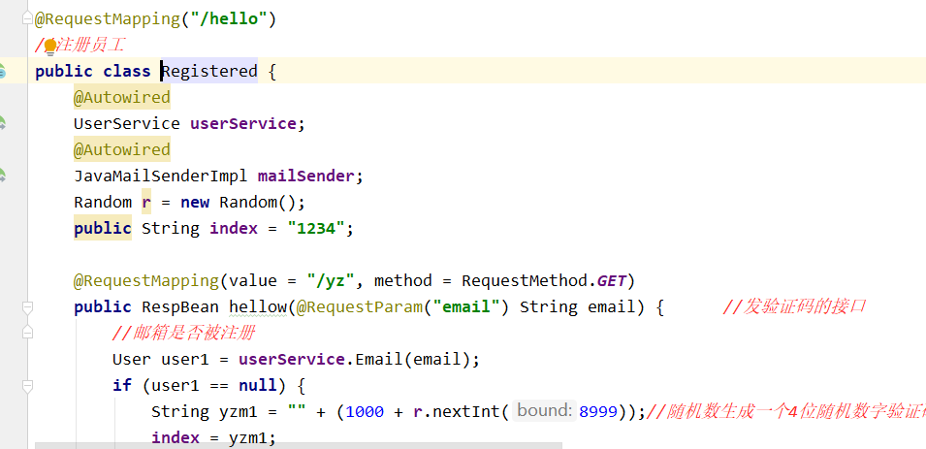

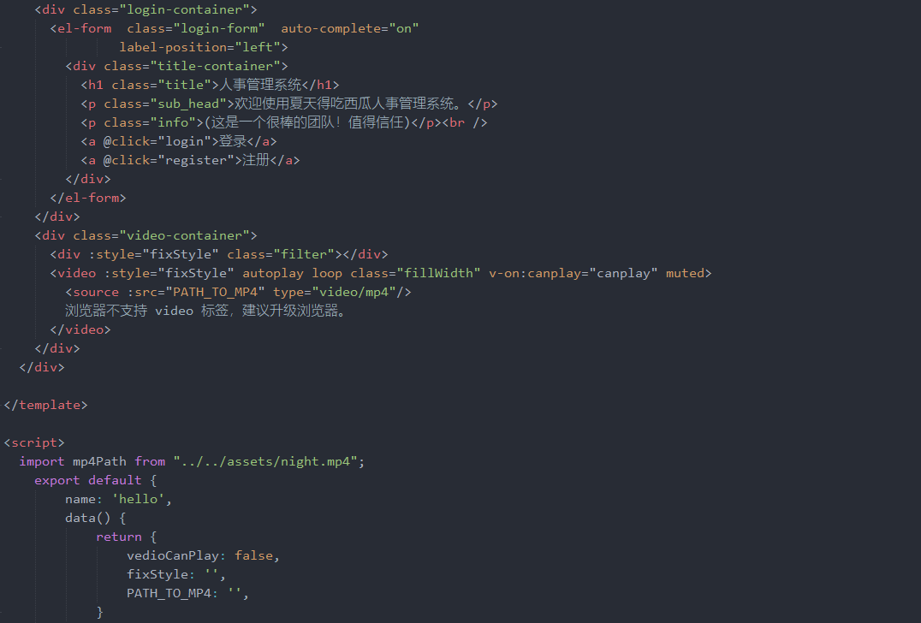

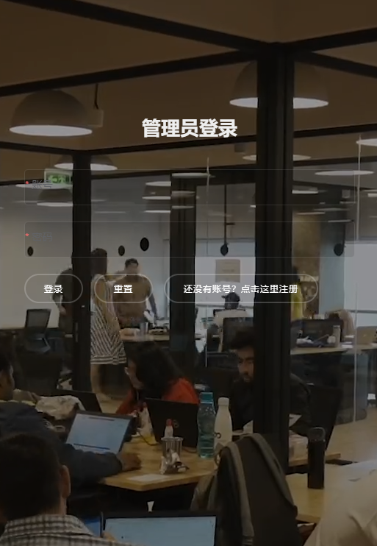
登录注册
PART 03
前端：冯丹
登录界面，注册界面
后端：童榜燃，刘定国
信息加密，邮箱验证码自动发送

Slide 14
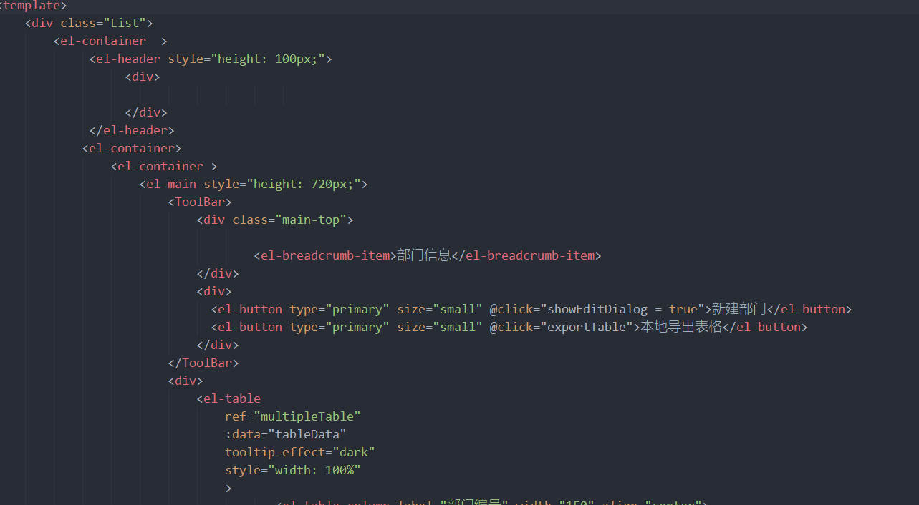
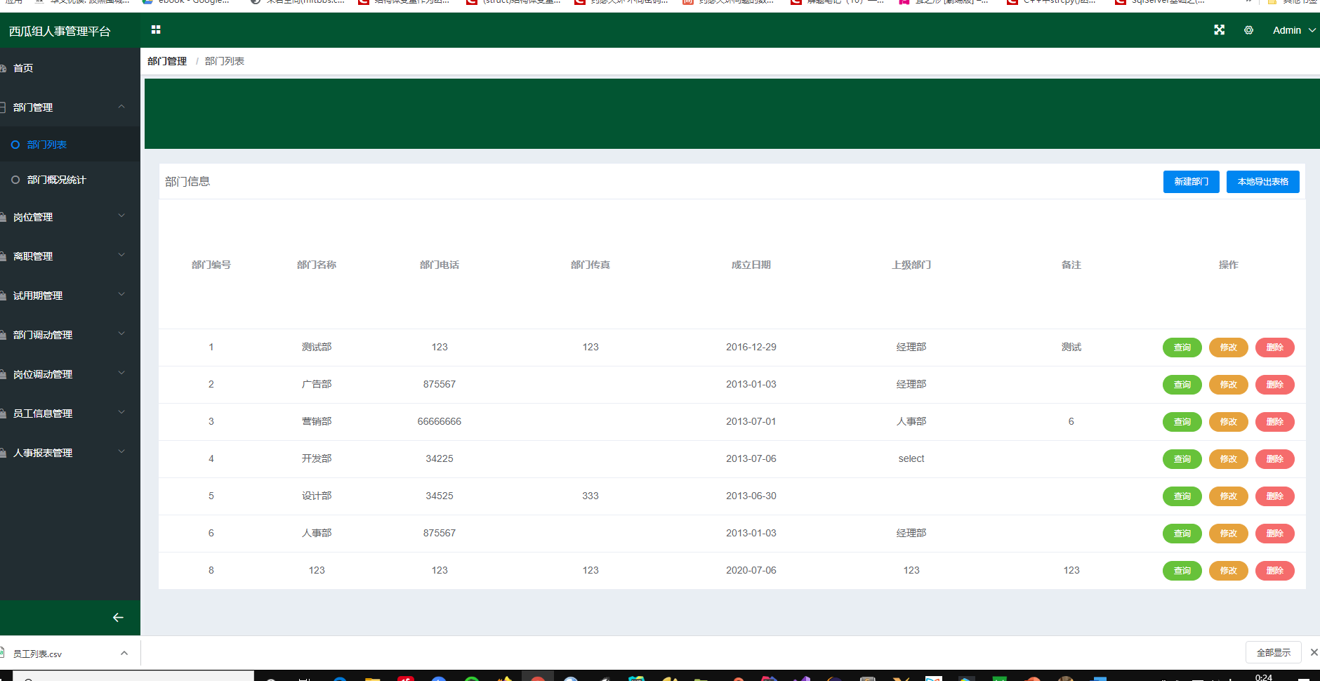
部门管理
PART 03
前端：蒋倩，冯丹
部门信息查询，新建部门界面，查询部门下员工界面
后端：童榜燃，刘定国
部门信息查询，新建部门，查询部门下员工，删除部门（状态码）

Slide 15
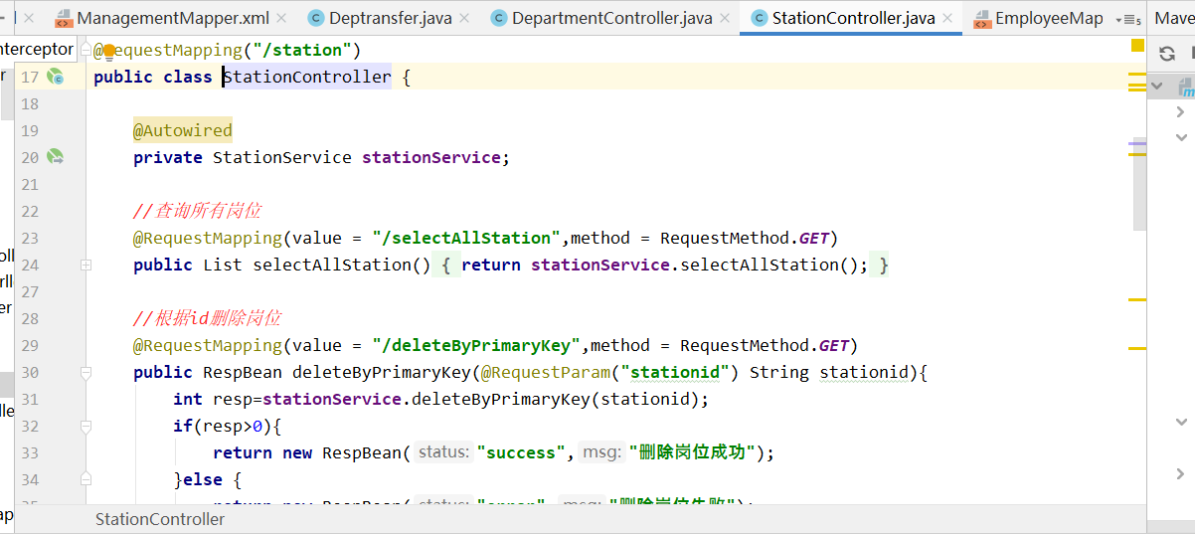
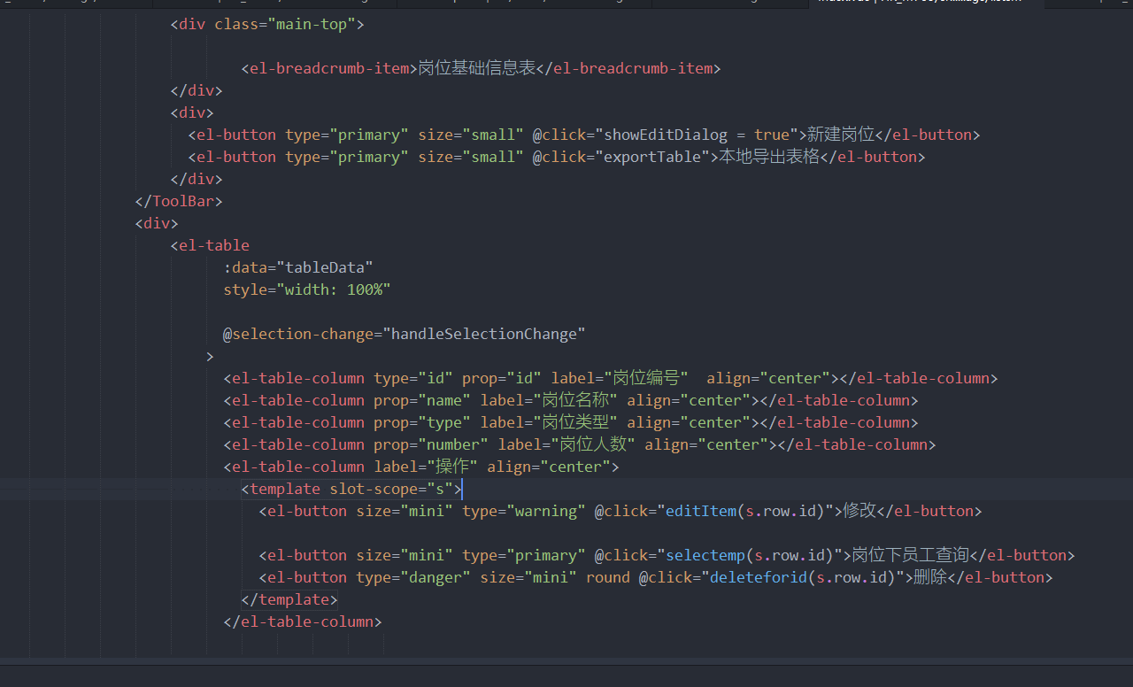
岗位管理
PART 03
前端：蒋倩
岗位信息查询界面，新建岗位界面，查询岗位下所有员工界面
后端：童榜燃，刘定国
岗位信息查询，新建岗位，查询岗位下员工，删除岗位功能

Slide 16
员工管理
PART 03
前端：蒋倩，冯丹
后端：刘定国，严龙
员工信息管理
试用期管理
包括新增员工 查询员工信息等。
包括试用期员工的转正，延期操作，不录用操作
员工调动管理
离职管理
员工调动管理包括部门调动与岗位调动。
重要作用是员工离职

Slide 17
04
项目总结
总结：杨赛飞

